Slide 1
§5.10 叠加法求梁的变形（目录）
第五章 梁的基础问题
§5.10 叠加法求梁的变形
一、分解载荷法
二、逐段刚化法

Slide 2
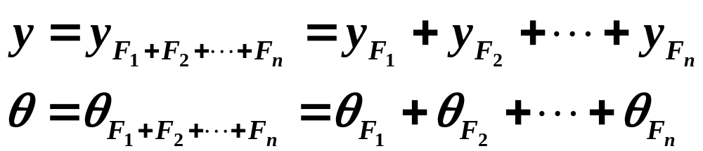
一、分解载荷法（叠加原理）
§5.10 叠加法求梁的变形
一、分解载荷法
叠加原理:
由几个载荷同时作用时所引起的梁的变形
(挠度和转角)
等于
由各个载荷单独作用时所引起的梁的变形的代数和
即：

Slide 3
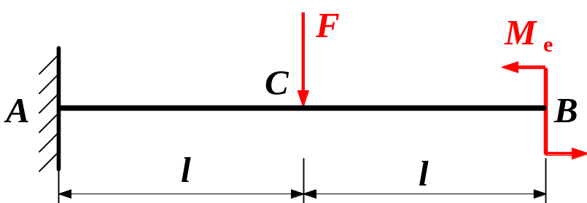
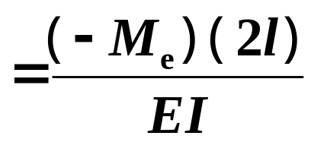
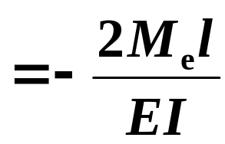
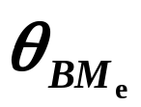
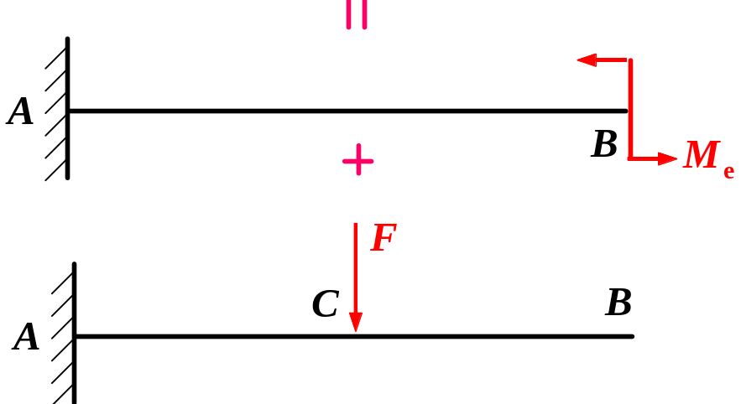
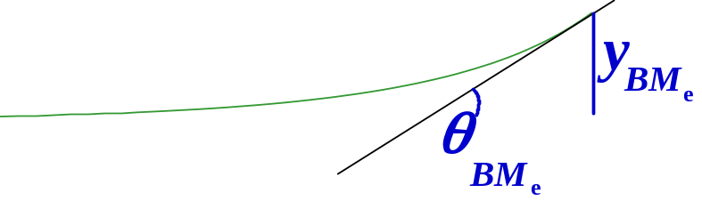
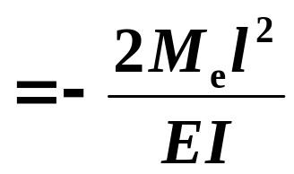
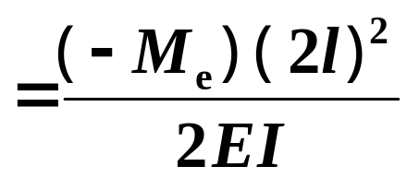
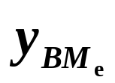
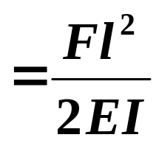

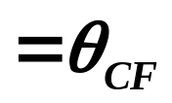
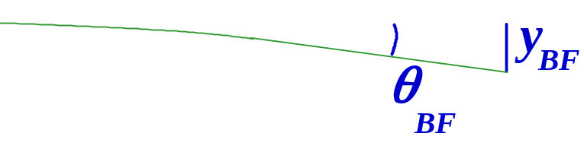

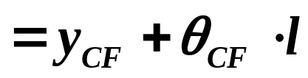
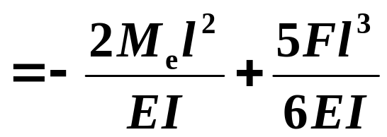
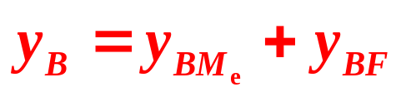
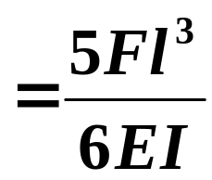
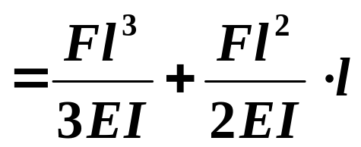
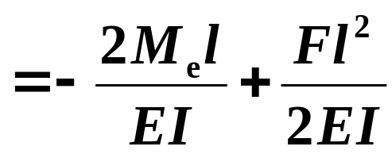
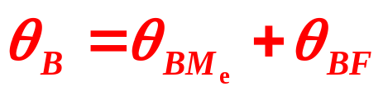
例13
§5.10 叠加法求梁的变形
例13 求y_{B}和θ_{B} (EI为常数)。
解：
1. M_{e}单独作用时
查表：
2. F单独作用时
查表：
3. M_{e}和F共同作用时

Slide 4
二、逐段刚化法
§5.10 叠加法求梁的变形
二、逐段刚化法
(逐段分析求和法)

Slide 5
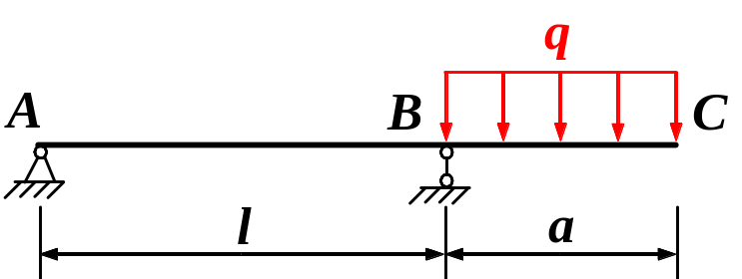
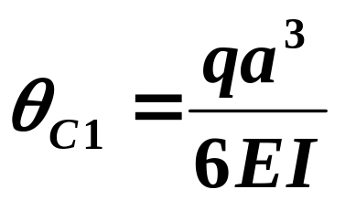
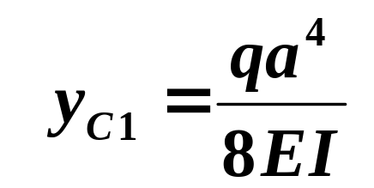
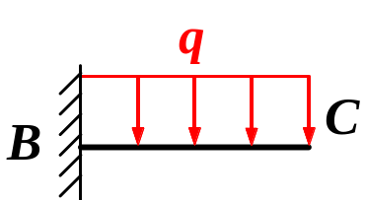
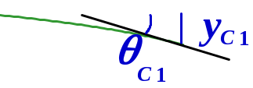
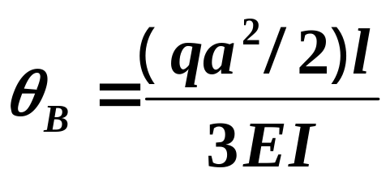
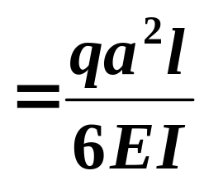
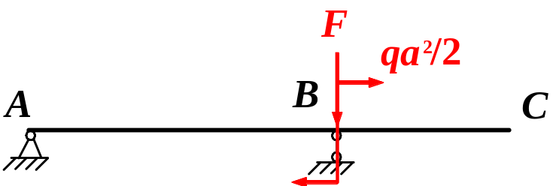
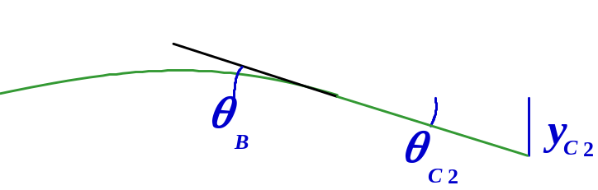
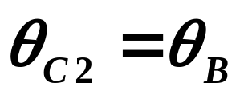
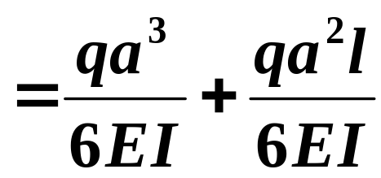
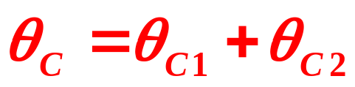

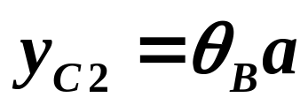

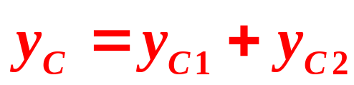
例14
§5.10 叠加法求梁的变形
例14 求θ_{C}和y_{C}(EI为常数)。
解：
1.视AB段为刚体
查表：
2.视BC段为刚体
将BC段上的载荷移到B截面
查表：
故有：
3.综合1和2

Slide 6
§5.11 提高梁强度的措施（目录）
第五章 梁的基础问题
§5.11 提高梁强度的措施
一、选择合理截面形状
二、采用变截面梁或等强度梁
三、改善梁的受力情况

Slide 7
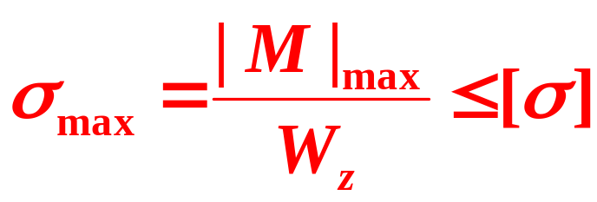
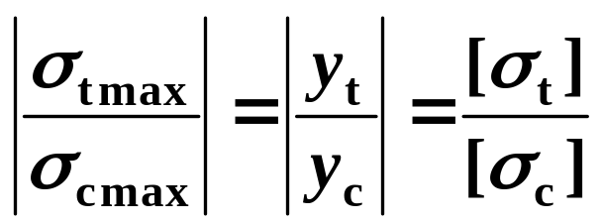
一、选择合理截面形状
§5.11 提高梁强度的措施
由 出发：
一、选择合理截面形状
通常以W_{z} /A衡量截面合理性
对于塑性材料：[σ_{t}] = [σ_{c}]
宜采用关于中性轴对称的截面，如：工字型截面
对于脆性材料：[σ_{t}] < [σ_{c}]
宜采用中性轴偏于受拉侧的截面，如：T型截面
理想情况为

Slide 8
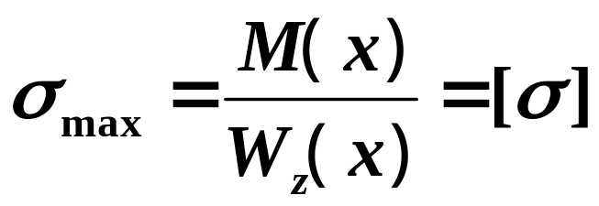
二、采用变截面梁或等强度梁
§5.11 提高梁强度的措施
由 出发：
二、采用变截面梁或等强度梁
变截面梁——
横截面沿轴线变化的梁
各横截面上的最大应力相同的梁
等强度梁——
即：

Slide 9
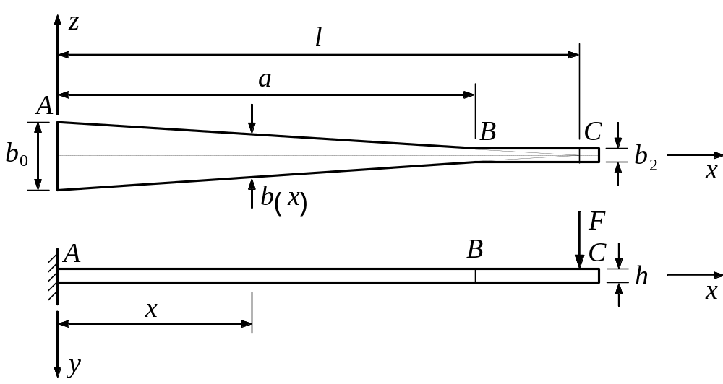
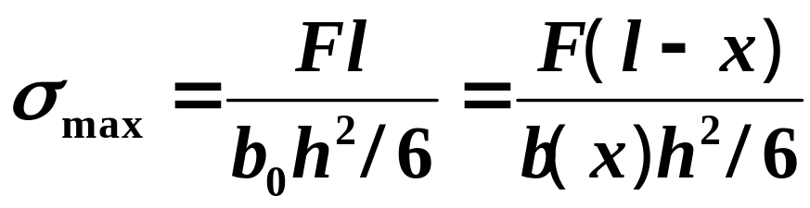
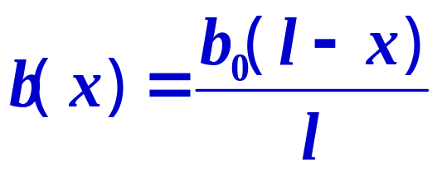
等强度悬臂梁
§5.11 提高梁强度的措施
等高度的等强度悬臂梁
该等强度梁与具有相同强度的等截面梁相比，梁的重量减少一半。

Slide 10
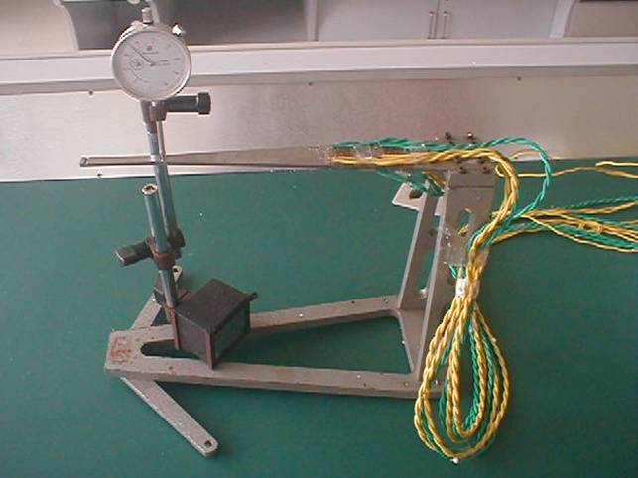
等强度悬臂梁（照片）
§5.11 提高梁强度的措施
等强度悬臂梁

Slide 11
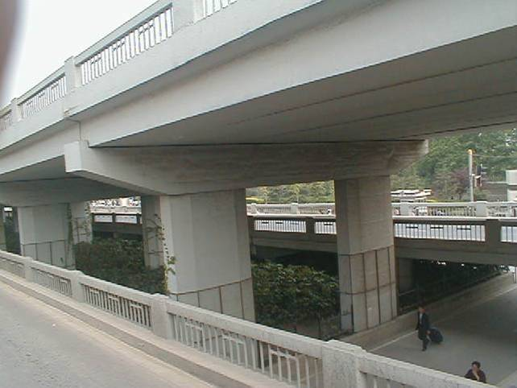
等强度梁—南京中央门立交桥
§5.11 提高梁强度的措施
等强度梁——南京中央门立交桥

Slide 12
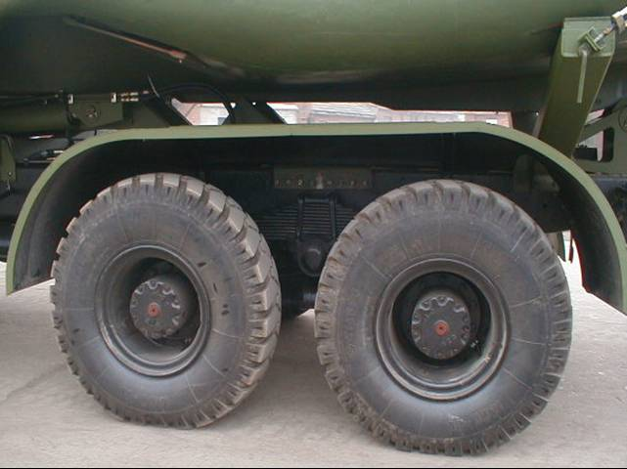
等强度简支梁—汽车叠板弹簧
§5.11 提高梁强度的措施
等强度简支梁——汽车叠板弹簧

Slide 13
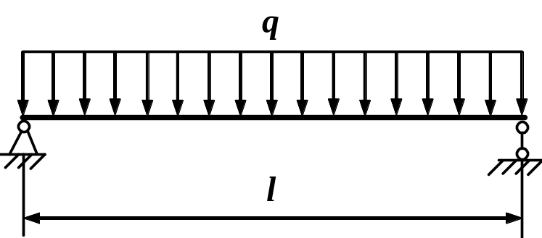
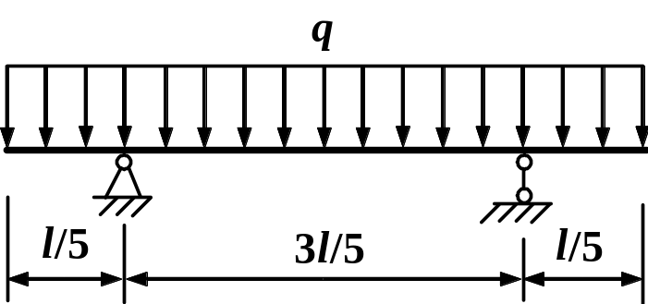
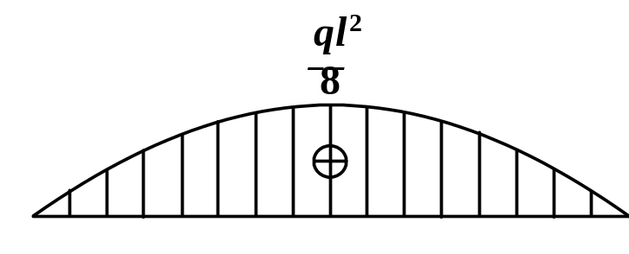
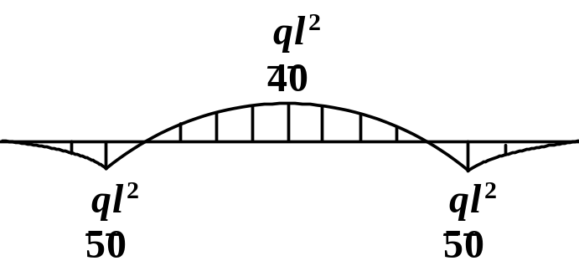
三、改善梁的受力情况（减小跨距）
§5.11 提高梁强度的措施
由 出发：
三、改善梁的受力情况
即：降低|M|_{max}
如：

Slide 14
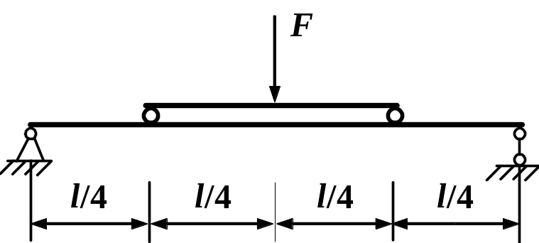
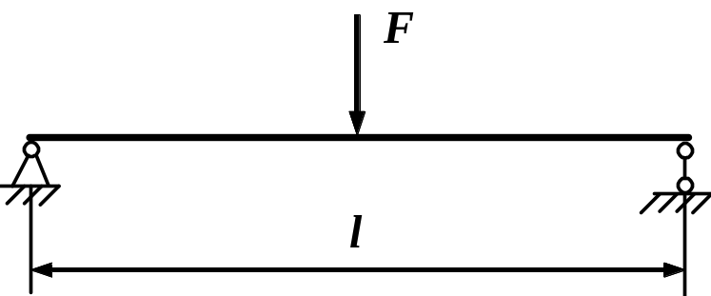
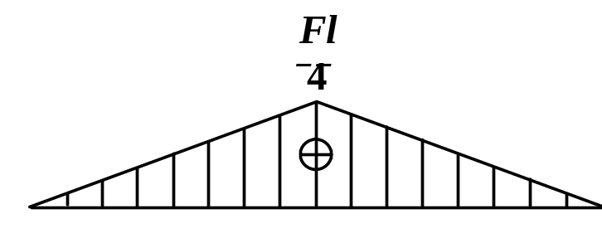

三、改善梁的受力情况（分散载荷）
§5.11 提高梁强度的措施
由 出发：
三、改善梁的受力情况
即：降低M_{max}
如：

Slide 15
§5.12 梁的刚度条件与梁的合理设计（目录）
第五章 梁的基础问题
§5.12 梁的刚度条件与梁的合理设计
一、梁的刚度条件
二、梁的合理设计

Slide 16


一、梁的刚度条件
§5.12 梁的刚度条件与梁的合理设计
一、梁的刚度条件
式中
[θ ]——许用转角
[ y]——许用挠度

Slide 17

二、梁的合理设计
§5.12 梁的刚度条件与梁的合理设计
二、梁的合理设计
由 或 出发：
1.合理选择截面形状
通常以I/A衡量截面合理性
2.合理选择材料
3.减小梁跨度
4.改善梁的受力情况

Slide 18













例15
§5.12 梁的刚度条件与梁的合理设计
例15 已知[σ ]=160MPa，[ y]=l/500，E=200GPa，
试选择工字钢的型号。
解：
1.由强度条件选择型号
2.由刚度条件选择型号
3.综合1和2
选No.22a
查表得：

Slide 19
§5.13 简单超静定梁的解法（目录）
第五章 梁的基础问题
§5.13 简单超静定梁的解法
一、超静定梁的概念
二、超静定梁的解法

Slide 20




一、超静定梁的概念
§5.13 简单超静定梁的解法
一、超静定梁的概念
超静定梁
——仅用平衡方程不能求出全部约束反力的梁
多余约束
——就维持梁的平衡而言所不必要的约束
多余约束力
——与多余约束相应的约束反力
超静定次数
——多余约束的个数
静定基
——由超静定梁解除多余约束后所得到的静定梁
一次超静定梁
二次超静定梁

Slide 21

一、超静定梁的概念—静定基的取法
§5.13 简单超静定梁的解法
一、超静定梁的概念
超静定梁
——仅用平衡方程不能求出全部约束反力的梁
多余约束
——就维持梁的平衡而言所不必要的约束
多余约束力
——与多余约束相应的约束反力
超静定次数
——多余约束的个数
静定基
——由超静定梁解除多余约束后所得到的静定梁
静定基
二次超静定梁

Slide 22

一、超静定梁的概念—静定基的取法
§5.13 简单超静定梁的解法
一、超静定梁的概念
超静定梁
——仅用平衡方程不能求出全部约束反力的梁
多余约束
——就维持梁的平衡而言所不必要的约束
多余约束力
——与多余约束相应的约束反力
超静定次数
——多余约束的个数
静定基
——由超静定梁解除多余约束后所得到的静定梁
静定基
静定基
求解超静定梁的关键是求多余约束力

Slide 23
二、超静定梁的解法
§5.13 简单超静定梁的解法
二、超静定梁的解法
利用变形协调条件求解超静定梁的方法
变形比较法——
求解步骤：
1.选择静定基(即选择多余约束)；
2.通过比较多余约束处的变形建立变形补充方程；
3.由变形补充方程和力与位移之间的关系求出多余约束力。

Slide 24










例16（1.取静定基，2.列变形补充方程，3.求F_{By} ）
§5.13 简单超静定梁的解法
例16 试画图示超静定梁的剪力图和弯矩图。
解：
一次超静定
1.取静定基
设F_{By}为多余约束力
2.列变形补充方程
3.列力与位移关系，求F_{By}
查表:
代入上式，解得

Slide 25











例16（4.求静定基的支反力，5.画F_{Q}、M图）
§5.13 简单超静定梁的解法
例16 试画图示超静定梁的剪力图和弯矩图。
解：
4.求静定基的支反力
5.画F_{Q}、M图
极值弯矩位置：
极值弯矩：

Slide 26







例16（6.讨论—以M_{A}为多余约束力）
§5.13 简单超静定梁的解法
例16 试画图示超静定梁的剪力图和弯矩图。
解：
6.讨论
设M_{A}为多余约束力
列变形补充方程
查表:
代入上式，解得

Slide 27
本章重点
第五章 梁的基础问题
本 章 重 点
1.画剪力图和弯矩图，
画内力图的方法：列方程法，叠加法，控制点法；
2.梁的强度计算；
3.梁的刚度计算，
求位移的方法：积分法，叠加法；
4.超静定梁的求解，
求超静定梁的方法：变形比较法。

